Slide 1
KAUNO MIESTO LOPŠELIS-DARŽELIS „PUŠAITĖ“ „Paukštelių“ gr. STEAM veikla „Gamtos tyrinėtojai“
Tikslas – skatinant vaikų įsitraukimą į tiriamąją veiklą, ugdyti vaikų gebėjimus gamtos mokslų srityje. Ugdymo(si) metu taikyti STEAM metodikos elementus, kurie formuotų tvarią mąstyseną, skatintų aktyvų, patirtimi grindžiamą mokymąsi, vaikų kūrybiškumą, lankstų problemų sprendimą ir kritinį mąstymą.
Mokytoja Rasa Dambrauskienė.

Slide 2
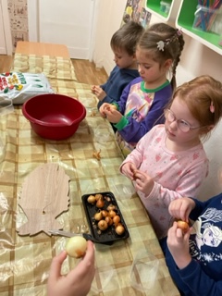
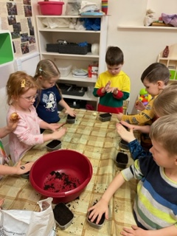
SVOGŪNO AUGINIMAS Ugdytiniai eksperimentavo sodindami, augindami svogūną, stebėjo kaip auga šaknys, laiškai. Sužinojo, ko jiems reikia, kaip rūpintis, kad jie augtų. Tyrinėjo, lietė, įvardino žemės savybes.

Slide 3
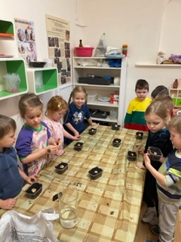
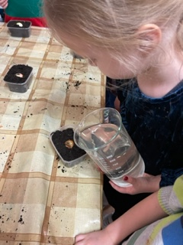

Slide 4
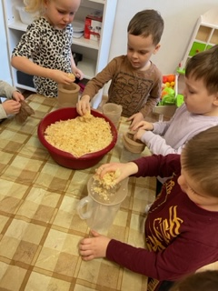
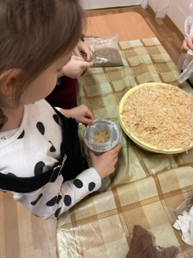
OLIZIUKŲ GAMYBA Gamtos mokslai padeda daugiau sužinoti apie aplinką ir joje vykstančius procesus. Ugdytiniai lavino pagrindinius pojūčius: regėjimą, lytėjimą, klausą, uoslę.

Slide 5
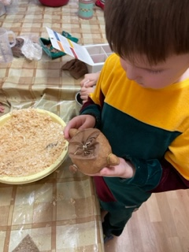
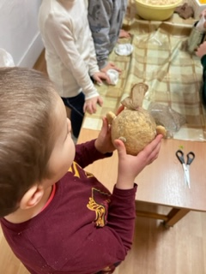

Slide 6
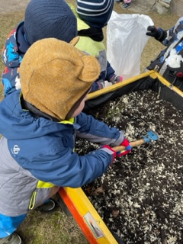
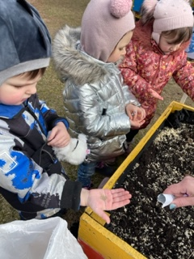
Ramunėlių sėjimas grupės darže. Ugdytiniai susipažino su darbo įrankiais, juos naudojo veikloje. Tyrinėjo sėklas, jas sėjo į žemę.

Slide 7
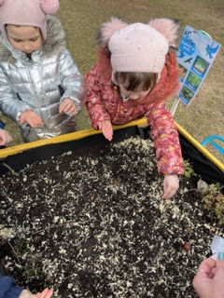
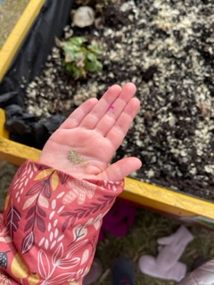

Slide 8
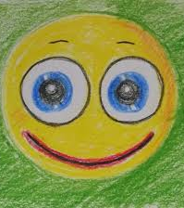
REFLEKSIJA: Tobulėjo vaikų gamtos pažinimo sritis – mažieji buvo skatinami mąstyti, samprotauti, spręsti iškilusias problemas. Veikdami gamtoje, jie mokėsi suprasti supančią aplinką kalba, vaizdais, simboliais ir kitomis kūrybinėmis priemonėmis. Vaikai patenkino savo smalsumą, aktyviai tyrinėdami žemė, medžio drožles, sėklas. Pastebėdami naujus objektus, stengėsi suvokti, kaip kas veikia, iš kokių dalių susideda. Vaikai kūrė teorijas, kad paaiškintų, ką jie mato, ir rinko duomenis, jog išbandytų šias teorijas. Jie kelė hipotezes, paremtas savo pastebėjimais, o tada bandymo būdu tikrino šias hipotezes. Kaip ir tikri mokslininkai, vaikai stebėjo, ką daro kiti, mokėsi iš jų, bandė kartoti tai, ką matė, užduodami klausimus, stebėdami ir aptardami rezultatus.
AČIŪ UŽ DĖMESĮ !!!

